Slide 1
CHÀO MỪNG CÁC EM ĐẾN VỚI TIẾT HỌC

Slide 2
LUYỆN TẬP CHUNG

Slide 3
Tiết 2

Slide 4
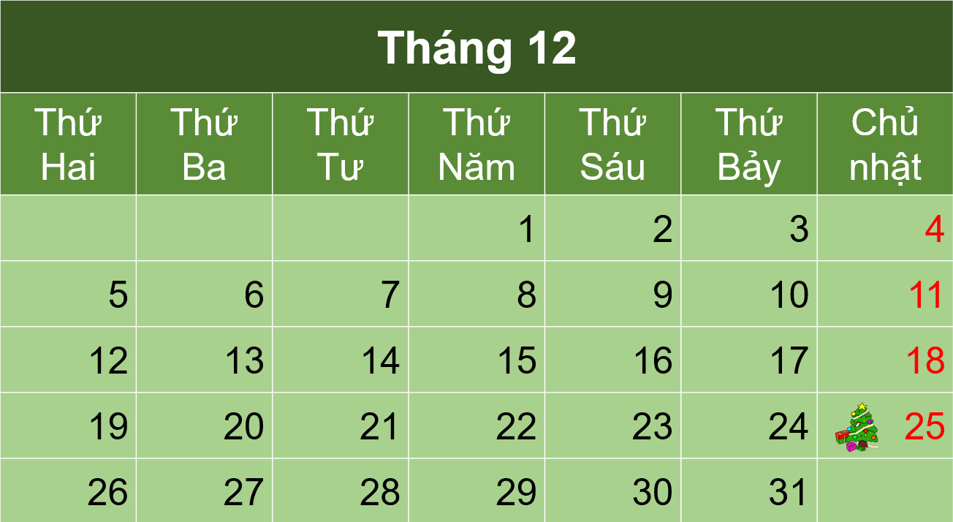
3
Xem tờ lịch tháng 12, trả lời các câu hỏi:
Tháng 12 có bao nhiêu ngày?
Sinh nhật Liên ngày 23 tháng 12 vào thứ mấy?
Liên khoe với bạn: “Còn đúng 5 ngày nữa là đến sinh nhật của mình”. Hỏi lúc Liên nói là thứ mấy, ngày bao nhiêu?

Slide 5
a) Tháng 12 có bao nhiêu ngày?
Tháng 12 có 31 ngày

Slide 6
b) Sinh nhật Liên ngày 23 tháng 12 vào thứ mấy?
Sinh nhật Liên ngày 23 tháng 12 vào thứ sáu.

Slide 7
Sinh nhật Liên
c) Liên khoe với bạn: “Còn đúng 5 ngày nữa là đến sinh nhật của mình”. Hỏi lúc Liên nói là thứ mấy, ngày bao nhiêu?
Lúc Liên nói là chủ nhật, ngày 18 tháng 12

Slide 8
4
Thắng đố Hồng nhìn vào mảnh của tờ lịch tháng 8 dưới đây và trả lời các câu hỏi:
a) Ngày 19 tháng 8 là thứ mấy?
b) Các ngày thứ Hai trong tháng là ngày bao nhiêu?
c) Các ngày thứ Bảy trong tháng là ngày bao nhiêu?
Em hãy giúp Hồng trả lời các câu hỏi của Thắng
Tháng 8
Thứ Ba | Thứ Tư | Thứ Năm
2 | 3 | 4
9 | 10 | 11
16 | 17 | 18
23 | 24 | 25

Slide 9
Tháng 8
Thứ Ba | Thứ Tư | Thứ Năm
2 | 3 | 4
9 | 10 | 11
16 | 17 | 18
23 | 24 | 25
Tháng 8
Thứ Sáu
5
12
19
23
a) Ngày 19 tháng 8 là thứ mấy
Ngày 19 tháng 8 là thứ sáu

Slide 10
Thứ Hai
1
8
15
22
Tháng 8
Tháng 8
Thứ Ba | Thứ Tư | Thứ Năm
2 | 3 | 4
9 | 10 | 11
16 | 17 | 18
23 | 24 | 25
Thứ Sáu
5
12
19
23
b) Các ngày thứ Hai trong tháng là ngày bao nhiêu?
Các ngày thứ Hai trong tháng là ngày 1, ngày 8, ngày 15 và ngày 22

Slide 11
Thứ Hai
1
8
15
22
Tháng 8
Thứ Ba | Thứ Tư | Thứ Năm
2 | 3 | 4
9 | 10 | 11
16 | 17 | 18
23 | 24 | 25
Thứ Sáu
5
12
19
23
Thứ Bảy | Chủ nhật
6 | 7
13 | 14
20 | 21
24 | 25
Tháng 8
c) Các ngày thứ Bảy trong tháng là ngày bao nhiêu?
Các ngày thứ Hai trong tháng là ngày 6, ngày 13, ngày 20 và ngày 24

Slide 12
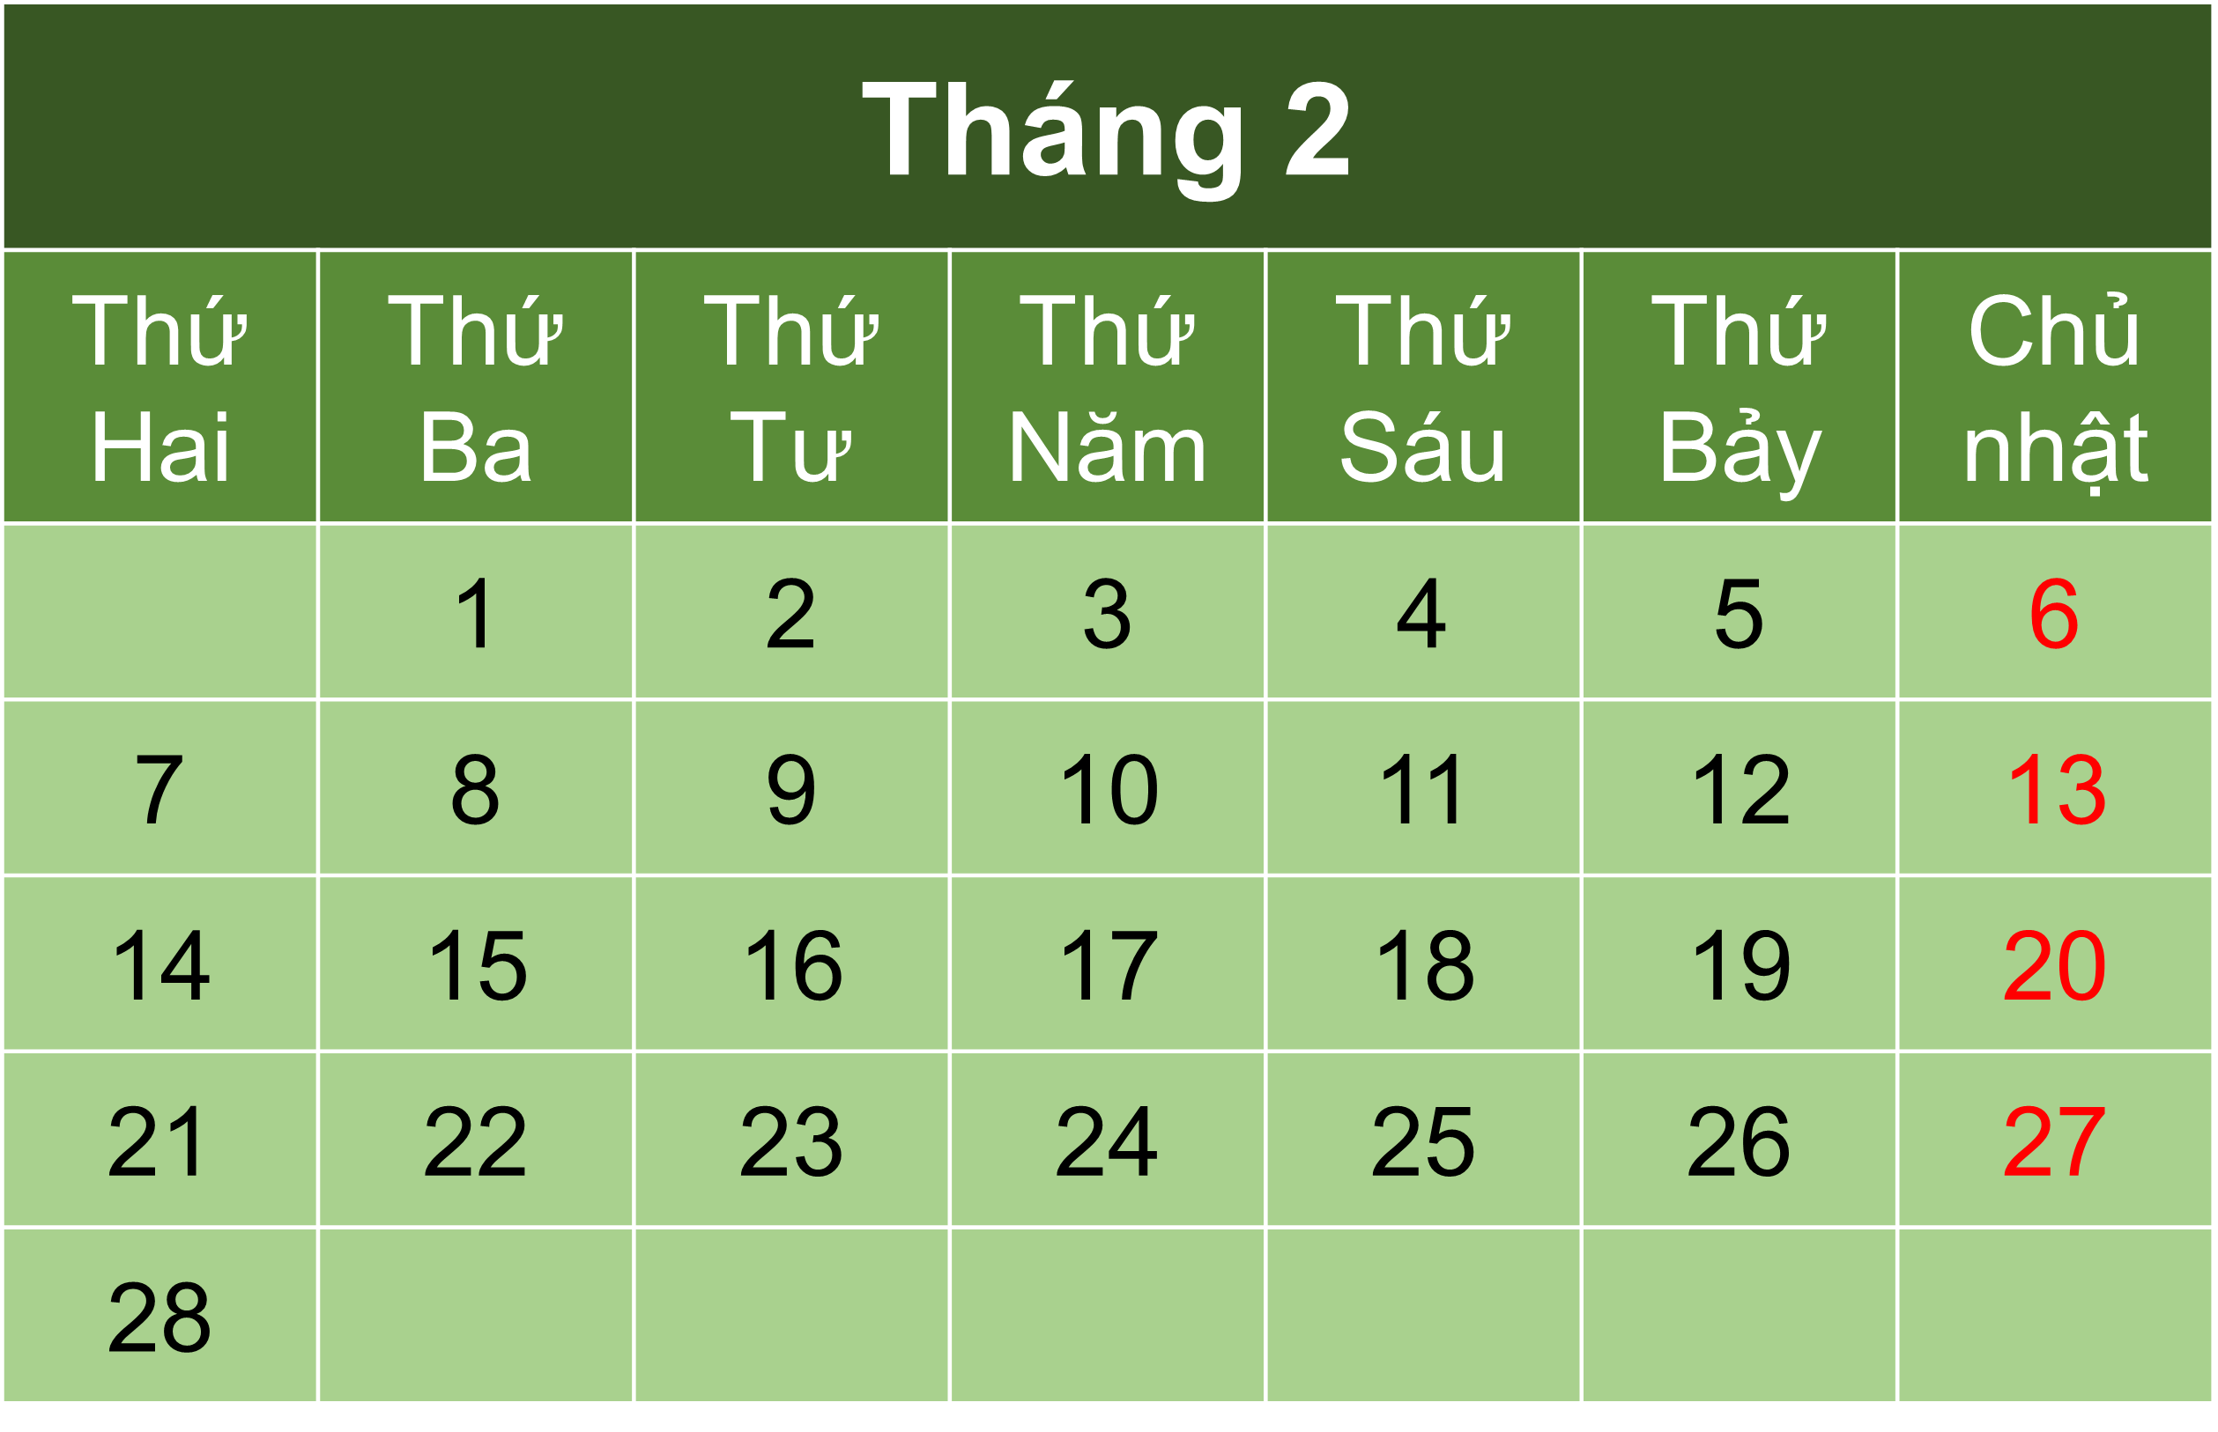
5
Xem tờ lịch tháng 2, trả lời các câu hỏi:
a) Tháng 2 có bao nhiêu ngày?
Tháng 2 có 28 ngày

Slide 13
Xem tờ lịch tháng 2, trả lời các câu hỏi:
b) Ngày 27 tháng 2 là thứ mấy?
Ngày 27 tháng 2 là Chủ nhật

Slide 14
Xem tờ lịch tháng 2, trả lời các câu hỏi:
c) Các ngày thứ Sáu trong tháng là những ngày bao nhiêu?
Các ngày thứ Sáu trong tháng là ngày 4, ngày 11, ngày 18 và ngày 25.

Slide 15
Xem tờ lịch tháng 2, trả lời các câu hỏi:
d) Nếu thứ Hai tuần này là ngày 28 tháng 2 thì thứ Hai tuần trước là ngày nào?
Nếu thứ Hai tuần này là ngày 28 tháng 2 thì thứ Hai tuần trước là ngày 21 tháng 2.

Slide 16
Củng cố - Dặn dò

Slide 17
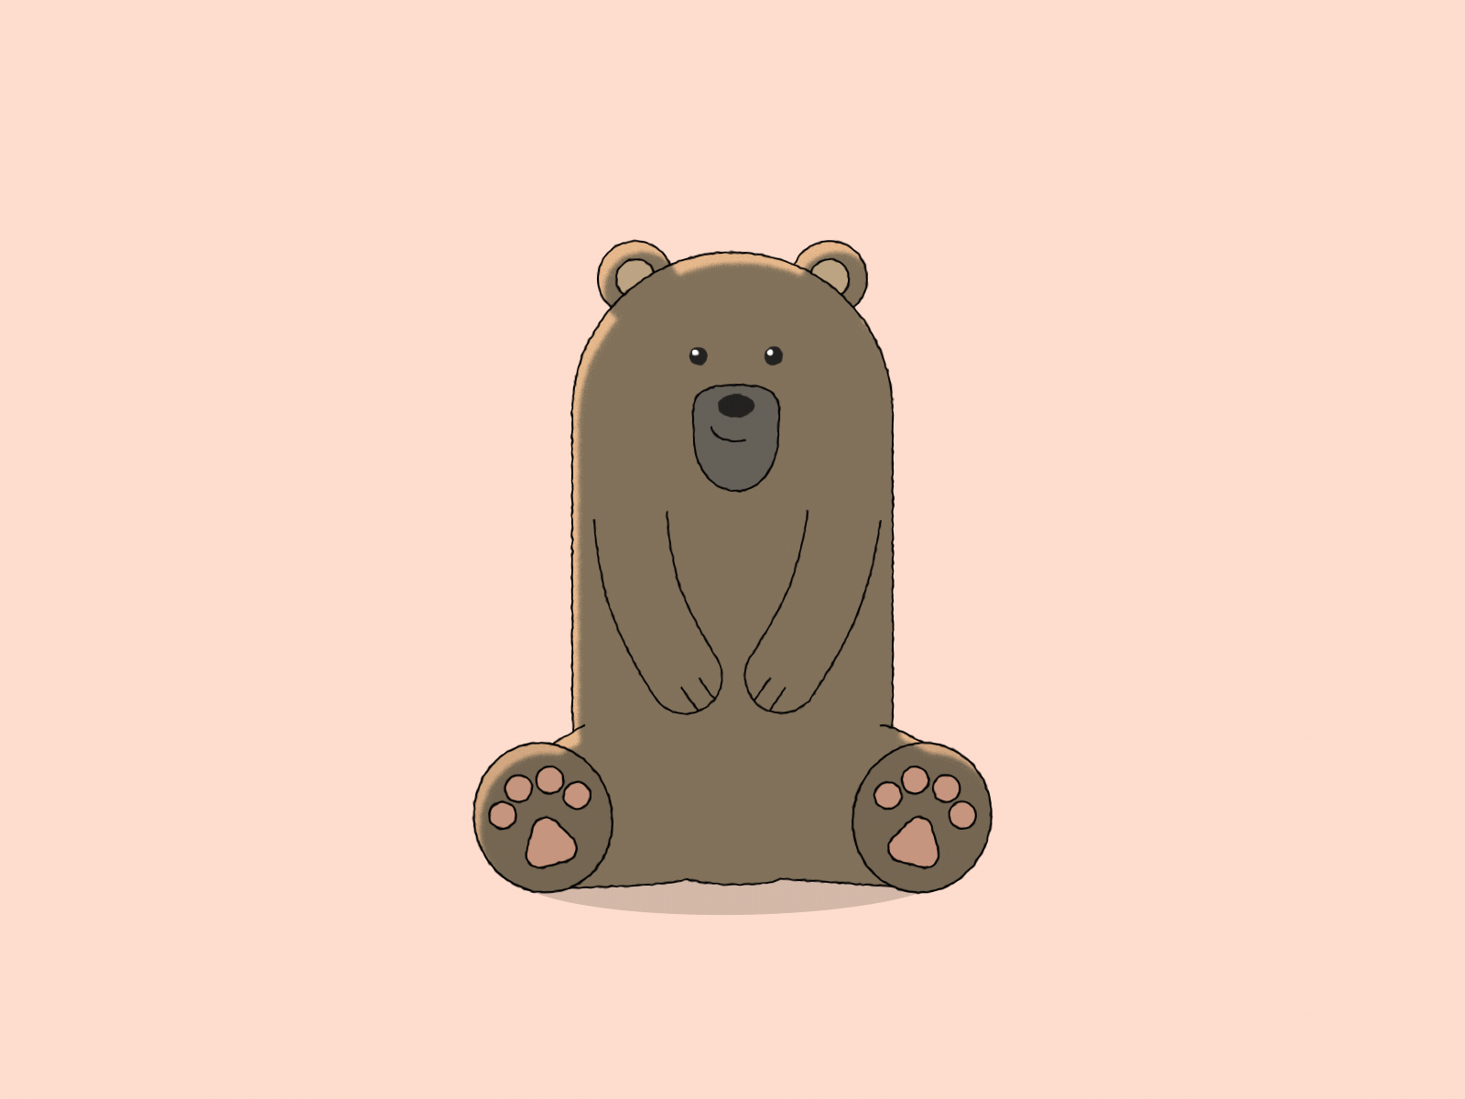
Tạm biệt và hẹn gặp lại

